Slide 1
브랜드 소개서
브 랜 다 이 스
2020.9.7
시연인터내셔널

Slide 2
Ⅰ. About CEO : Jeong Hee,Park 朴 貞姬
New Experience Creator “
브 랜 다 이 스
◆ CEO Career
연세대학교 생활과학대학 의생활학과 延世大學校
근무경력 1993 ~ 1996 주)쌍방울룩 “KEITH”근무 /디자이너
1997 ~ 1998 주)한섬 “SJ”근무 / 디자이너
1998 ~ 2001 주)Lynn company “LYNN” 신규 런칭/디자인팀장
2002 ~ 2003 주)화림모드 “CREAM”근무/디자인실장
2003 ~ 2005 주)정호 코리아 “MINIMUM”근무 /디자인 실장
2006 ~ 2007 주)나산 “MORGAN” 근무 /디자인실장
2008 ~ 2009 주)다비다 컨설팅 근무 /대표디자이너
중국 YINGER GROUP “시편詩篇” , “인선 INSUN”
BOSIDENG GROUP “ 신규브랜드 런칭
2009 ~ 2009 주)이니 플래닝 “ELLE”근무 /디자인실장
★ 2010 중소기업유통센타 주최 두타 신진 디자이너 사업 참여 지원 ,당선
★ 2010 중소기업청 주최 “여성창업 경진대회 장려상 수상 “

Slide 3
Ⅰ. About CEO : Jeong Hee,Park 朴 貞姬/김 진균
직원유니폼 디자인
2010.5 시연인터내셔널 창업
2012.7 HongKong Fashion Week 2012 SS 참가
2012.2013 동대문 패션 큐브 참가
2013 Preview in Seoul
2013 인디브랜드 페어
Fashion CODE 2013 참가
2014 Preview in China
CFDK(한국 패션 디자이너 연합회) 정회원
◎ Teaching Career
: 2007년 3월~12월 명지대학교 의상학과 강사 출강 (현대의상디자인)

Slide 4
Ⅰ. About CEO : Jeong Hee,Park 朴 貞姬
◎유통전개
- 국내 : 롯데백화점 편집매장 입점 판매
신세계/현대백화점/AK PLAZA 신진디자이너 팝업존
현대백화점 무역센터점 장기팝업 입점/퇴점 (5층 여성패션)
온라인 몰 입점 판매
- 해외 : Shanghai Korea Fashion An Exhibition
(중국 상해 한국 패션 전시관 입점 판매)
대만 피앤비그룹 제품납품 (카오슝)

Slide 5
Ⅱ. About Company
□ 사업개요 및 목표
- 25년간 백화점브랜드 여성복 디자이너 경력을 바탕으로 신속 다양한 제품 기획력
한국을 대표하는 디자인 유통 전문 company 로 육성
국내보다는 해외에서 인정받는 패션회사
□ 당사의 경쟁력 : 기술성
- 다년간 백화점브랜드 디자이너 경력을 살려 우아하고 세련미 넘치는 양질의 제품생산력
- 다품종 소량생산의 신속한 디자인 기획력 보유
- 한류의 본고장인 일본,중국,동남아, 미국등 교역대상국 바이어와의 정확한 의사소통능력
- 중국 내셔날 브랜드 컨설팅 경험이 당사가 보유하고 있는 지식기술임.
: 중국 YINGER GROUP “시편詩篇” , “인선 INSUN”
BOSIDENG GROUP “ 신규브랜드”
□ 디자인방향
Traditional mind 를 base로 modern 한 실루엣과 디테일 , Fabric은 물론 Trend item 에 대한
과감한 시도와 새로운 wearing 개발이 필요.
여성복의 독보적인 Traditional 브랜드로서 고유의 시각으로 트랜드를 녹여 스타일리쉬하고
새로운 Traditional look 전개

Slide 6
Ⅲ. Concept & Core Target
Brand명: 브랜다이스
Chic한 감성을 바탕으로Classic한 멋과 trend를 알며 진보와 보수 사이의 적절한 균형감으로 자신만의 style을 만들 줄 아는 여성
Age : 30세~40대 초반의 mind age를 가진 여성 Job : 문화와 예술에 관심이 많고 유행에 민감한 전문직 종사자 Character : 자기 주관이 뚜렷하여 일에 대한 열정과 긍정적인 삶의 목표를 갖고 있는 여성
Concept
Target

Slide 7
Ⅳ. 상품 Item 분석
§ 여성복
-테마별 구성비
. Basic 40%
. Casual 40%
. Trend 20%
- 주력 Item
: Outer,Inner저지,
Blouse,원피스
코트,자켓,베스트,점퍼,조끼
- 보조 Item
: 하의류(스커트,팬츠), knit류,가디건
- 구색 상품
*패션악세서리 : 모자,스카프,목걸이,가방류

Slide 8
V. 매출현황
§ 백화점
- 현대목동
200-300만원
현대천호
250-500만원
(2층 팝업행사장)
현대무역
지하 150-250만원
신세계경기
200-500 : 3층보이드기준
신세계대구
200-350만원 3층
현대송도아울렛
200-300만원등
- 병원
700-800만원

Slide 9
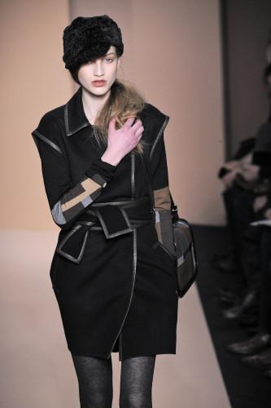
VI. Key Words
a. Classic & modern
클래식한 느낌의 피코트와 트렌치코트를 현대적 감각으로 재해석

Slide 10
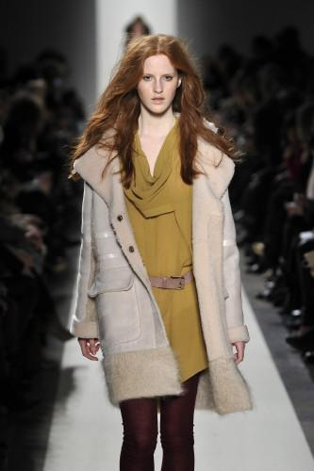
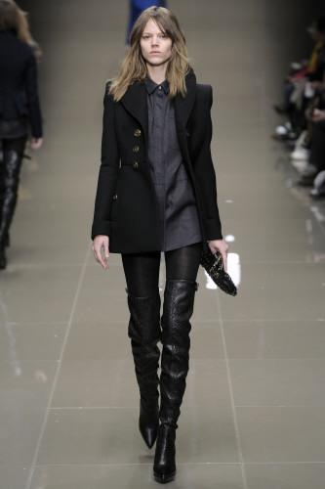
b. British nobility & fresh
Ⅴ-1. Key Words
영국 트레디셔널의 기본 아이템에 모던한 감각을 더해 새롭게 해석
더플 코트와 더블 자켓의 새로운 해석

Slide 11
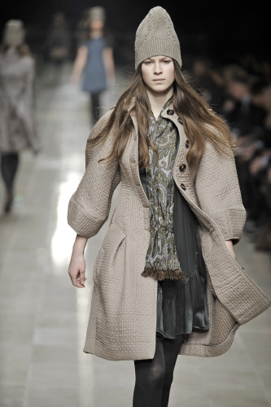
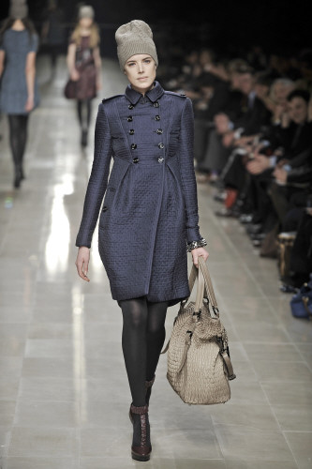
c. Constructive & sensitive
Ⅴ-2. Key Words
구조적이고 구축적인 느낌에서 오는 아름다움을 옷으로 표현
그러나 딱딱하지 않고 여성스러움을 잃지 않음

Slide 12
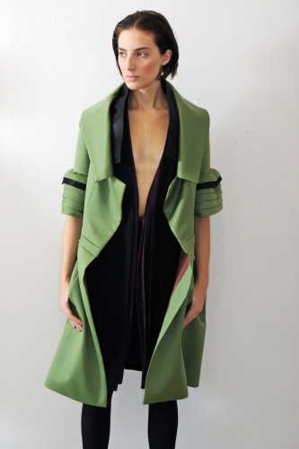
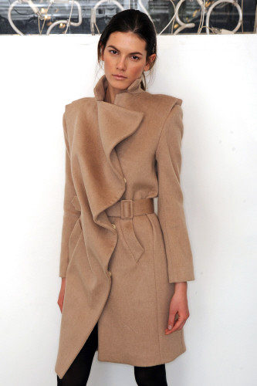
d. Urban & cool
Ⅴ-3. Key Words
기본 코트 아이템에 약간의 도회적인 디테일을 가미하여 단조로운 느낌을 줄이고 새로운 방향을 제시함

Slide 13
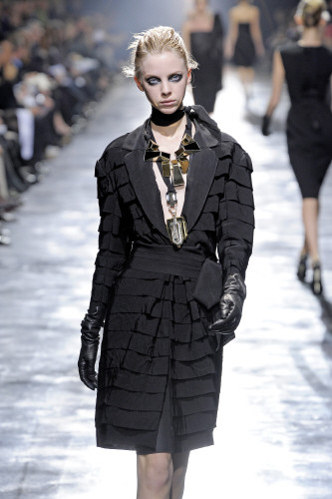
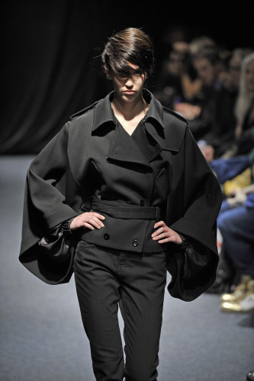
e. Progressive & positive
Ⅴ-4. Key Words
지금까지의 트레디셔널이 아닌 새롭고 모던한 디자인 방향을 제시함
그러나 과하지 않고 적절한 디테일을 가미함

